Slide 1
Иммуногематология Система резус фактора
Notes:
Значение витамина D
Образование витамина D
Источники витамина D
Определение и рекомендуемые уровни витамина D
Гиповитаминоз D
Витамин D и кальций
Абсорбция
Риск переломов
Распространенность гиповитаминоза D
Низкая приверженность терапии

Slide 2
План лекции
Классификация и характеристика антигенов эритроцитов системы резус
Разновидности антигена D
Антитела к антигенам эритроцитов системы резус
Другие системы антигенов эритроцитов

Slide 3
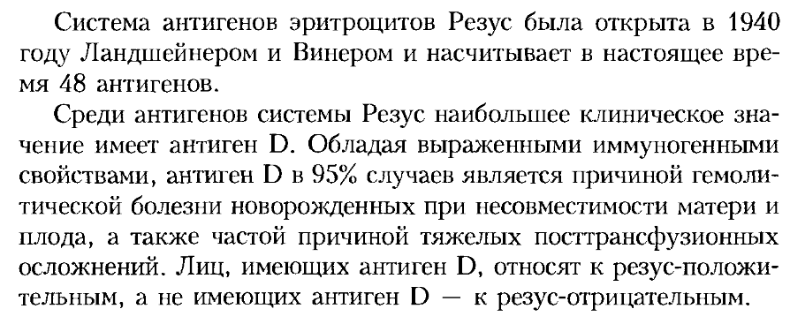
История открытия и значимость антигенов системы резус

Slide 4
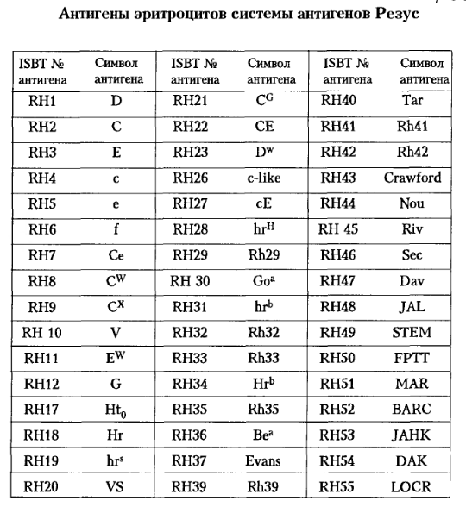

Slide 5
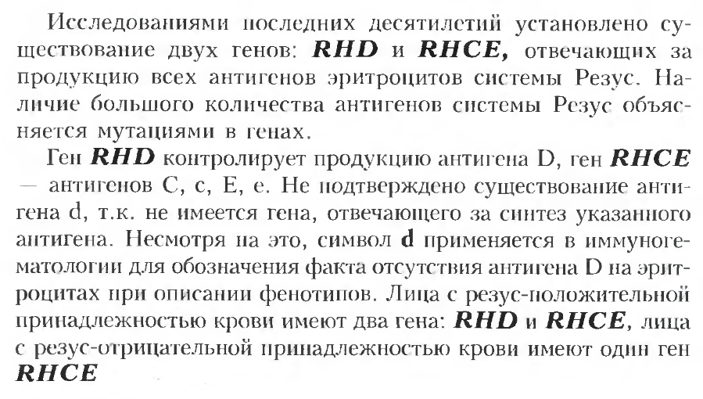
Основные гены системы резус

Slide 6
Резус антигены. Генотип.

Slide 7
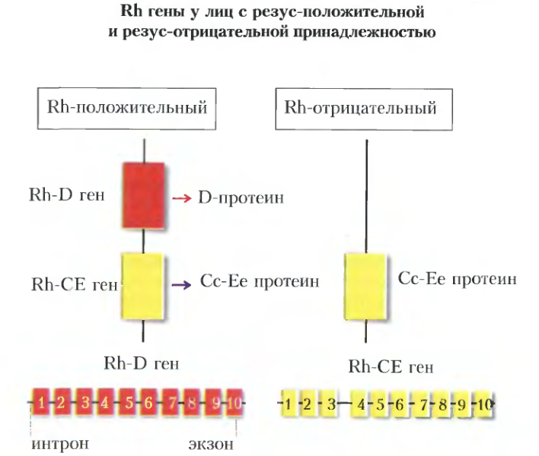

Slide 8
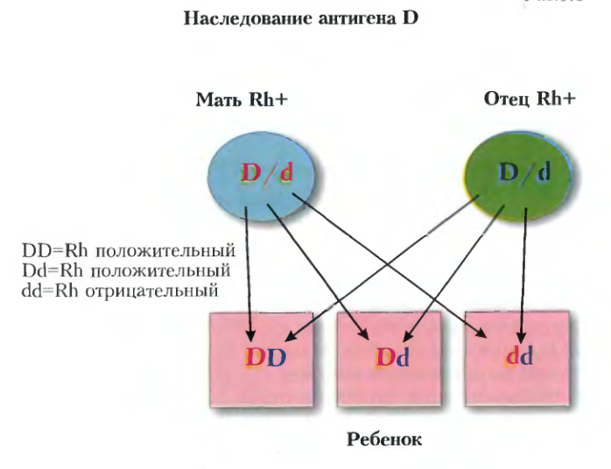

Slide 9
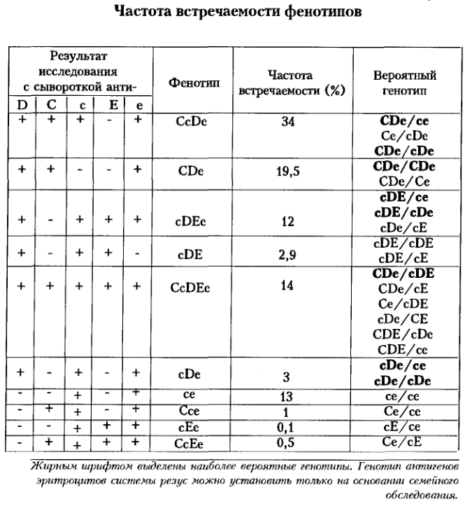

Slide 10
Классификация антигенов эритроцитов системы Резус
Классификация Винера
Классификация Фишера-Рейса
Классификация Розенфельда

Slide 11
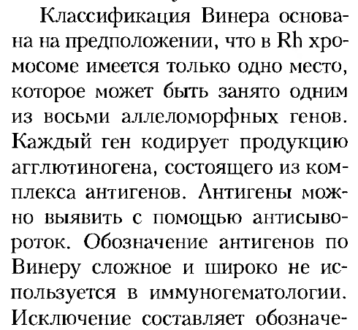
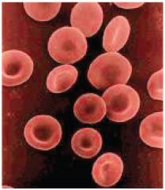
Классификация Винера

Slide 12
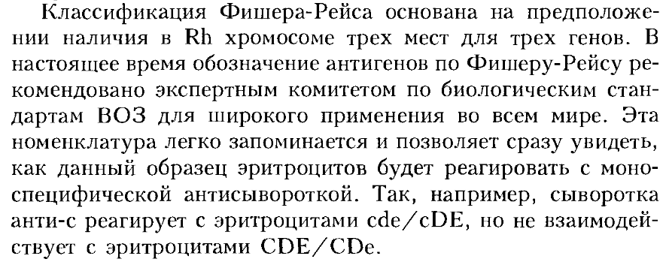
Классификация Фишера Рейса

Slide 13
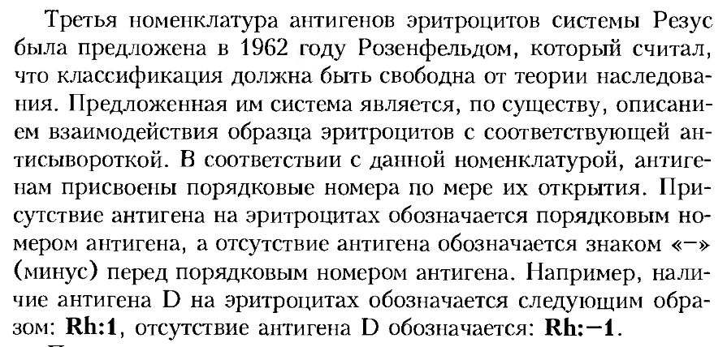
Классификация Розенфельда

Slide 14
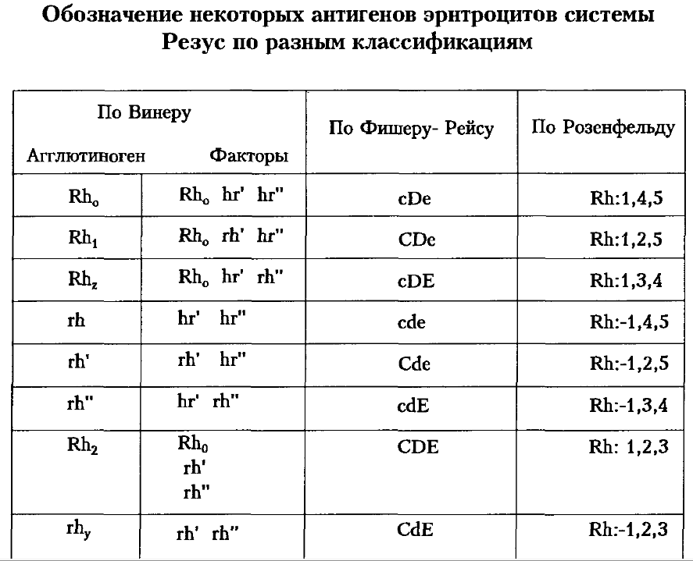

Slide 15
Выявление антигенов системы резус

Slide 16
Антитела к резус антигену
В отличие от антигенов АВО к антигенам системы резус антитела не вырабатываются
Для выработки антител нужна сенсибилизация (переливание крови, беременность)

Slide 17
Характеристики антигенов системы резус Разновидности антигена D

Slide 18
Природа антигенов резус

Slide 19
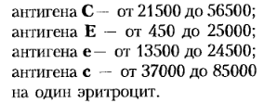
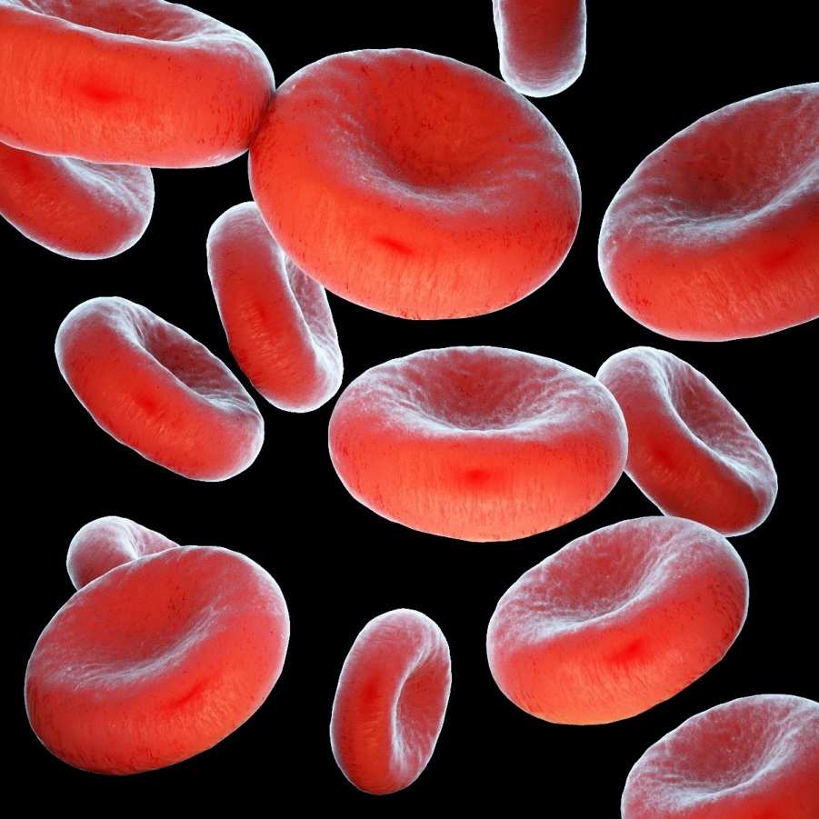
Количество антигенов резус на мембране эритроцита

Slide 20
Количество антигенных детерминант зависит от фенотипа

Slide 21
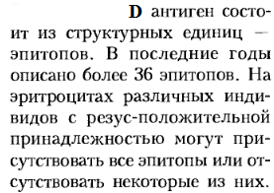
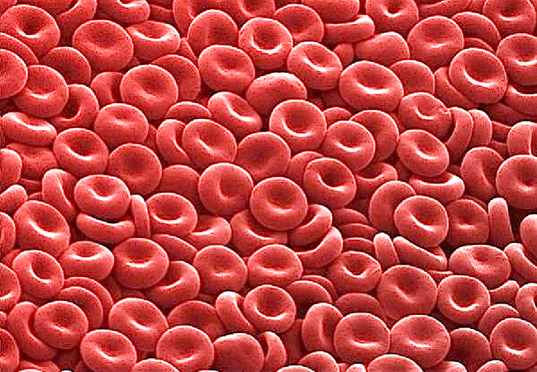
Полиморфизм антигенов резус

Slide 22
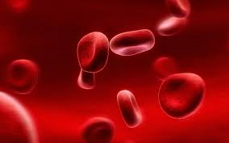
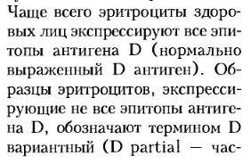
Разновидности D антигена

Slide 23
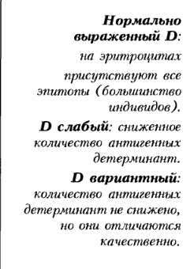
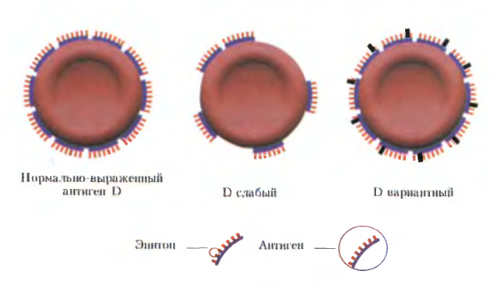
Разновидности D антигена

Slide 24
D-вариантный антиген. Подтипы.

Slide 25
Вариант антигена DVI

Slide 26
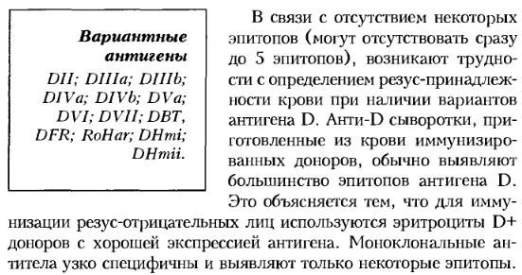
Трудности в выявлении вариантных D антигенов

Slide 28
Выявление вариантных антигенов

Slide 29
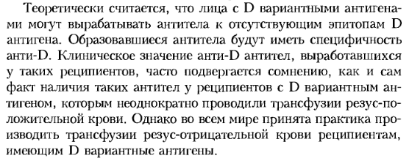
Выработка антител к вариантным D антигенам

Slide 30
D слабый антиген

Slide 31
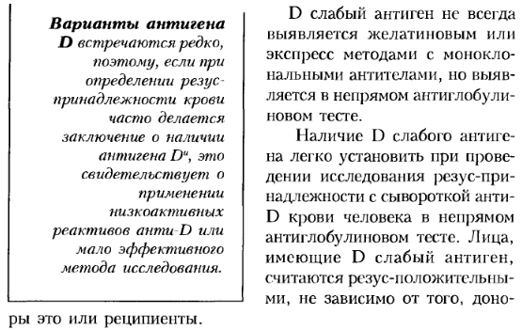
Выявление D слабого антигена

Slide 32
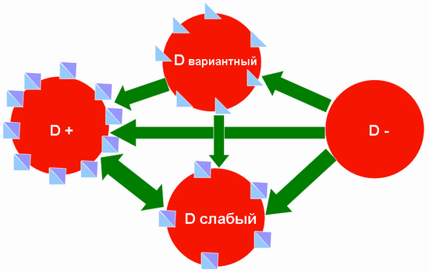
Схема переливания крови для разновидностей антигена D

Slide 33
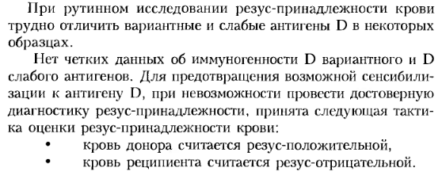
Алгоритм выдачи результата при невозможности провести достоверную диагностику резус принадлежности

Slide 34
Другие антигены эритроцитов системы резус

Slide 35
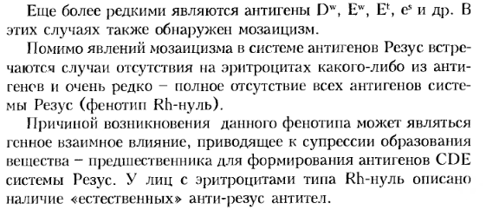
Более редкие антигены эритроцитов системы резус

Slide 36
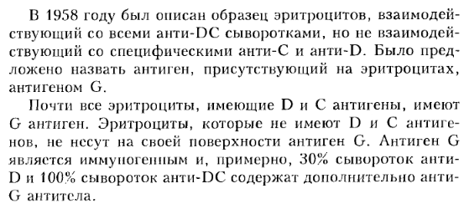
Антиген G

Slide 37
Антиген G. Клиническое значение (1).

Slide 38
Антиген G. Клиническое значение (2).

Slide 39
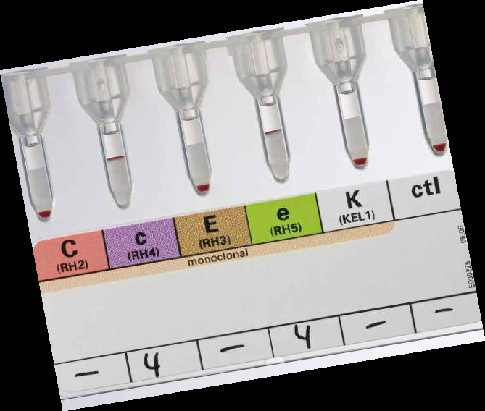
Другие системы антигенов эритроцитов

Slide 40
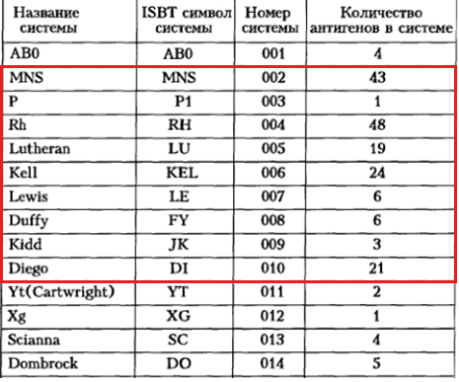
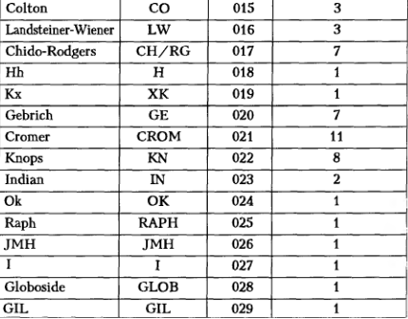
Перечень систем антигенов эритроцитов

Slide 41
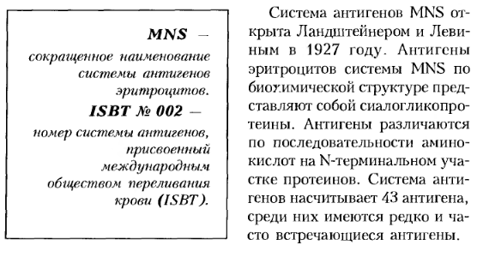
Система антигенов эритроцитов MNS

Slide 42
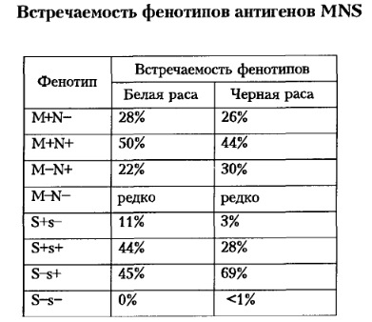

Slide 43
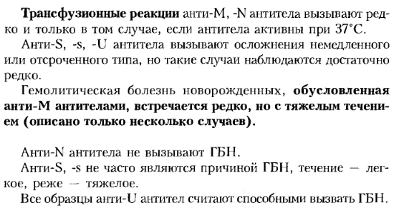
Антитела к антигенам MNS. Клиническое значение

Slide 44
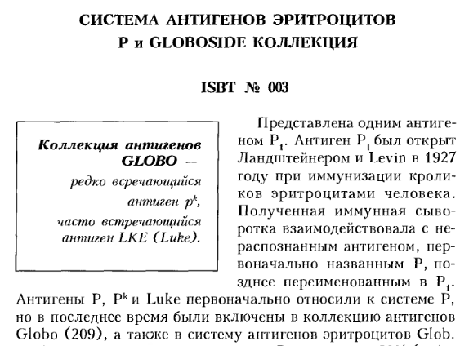

Slide 45
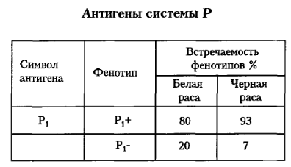
Система антигенов P и GLOBOSIDE коллекция

Slide 46
Антитела к антигенам системы P. Клиническое значение.

Slide 47
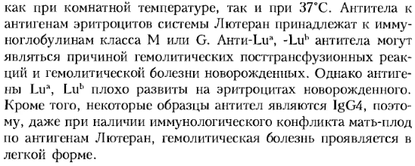
Система антигенов эритроцитов Лютеран

Slide 48
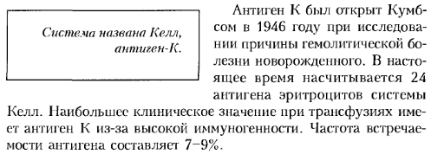
Система антигенов эритроцитов Kell

Slide 49
Природа антигенов эритроцитов Kell

Slide 50
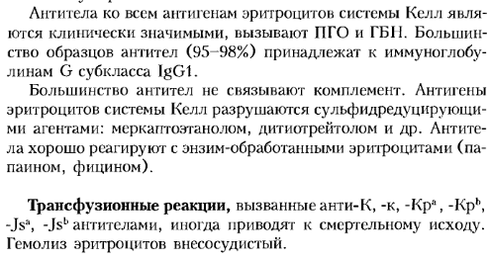
Антитела к антигенам Kell. Клиническое значение.

Slide 51
Система антигенов эритроцитов Lewis

Slide 52
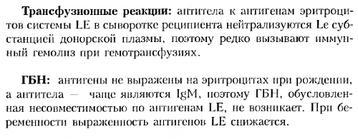
Антитела к антигенам Lewis. Клиническое значение.

Slide 53
Система антигенов эритроцитов Даффи

Slide 54
Антитела к антигенам эритроцитов Даффи. Клиническое значение.

Slide 55
Система антигенов эритроцитов Кидд

Slide 56
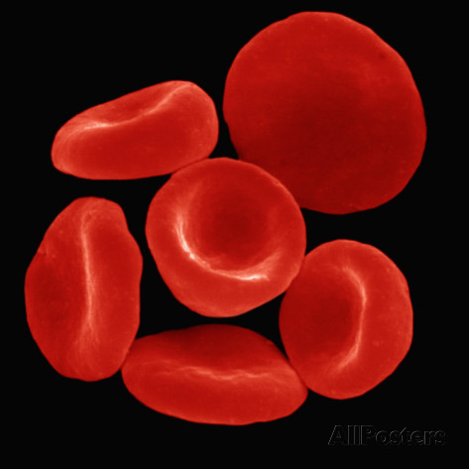
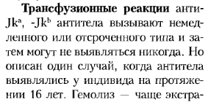
Антитела к антигенам эритроцитов Кидд. Клиническое значение.

Slide 57
Система антигенов эритроцитов Diego

Slide 58
Вопросы?
Notes:
Значение витамина D
Образование витамина D
Источники витамина D
Определение и рекомендуемые уровни витамина D
Гиповитаминоз D
Витамин D и кальций
Абсорбция
Риск переломов
Распространенность гиповитаминоза D
Низкая приверженность терапии

